Slide 1



№ 5 сабақ
Тақырып:
СЫНИ ОЙЛАУ

Slide 2



Тапсырма
Нұрбек жалғыз өзі гүлзарды (газон) екі сағатта қырқып шығады. Ал оның ағасы Айбек бұл жұмысқа төрт сағат жұмсайды. Егер екеуі бірге жұмыс істесе, онда қанша уақыт кетеді?
2

Slide 3

Сыни ойлау
Бұл кез келген көзқарасты, пікірді салмақты қабылдау, дәлелсіз ешқандай қорытынды жасамау, жаңа идеялар мен тәсілдерді қабылдау.
3

Slide 4

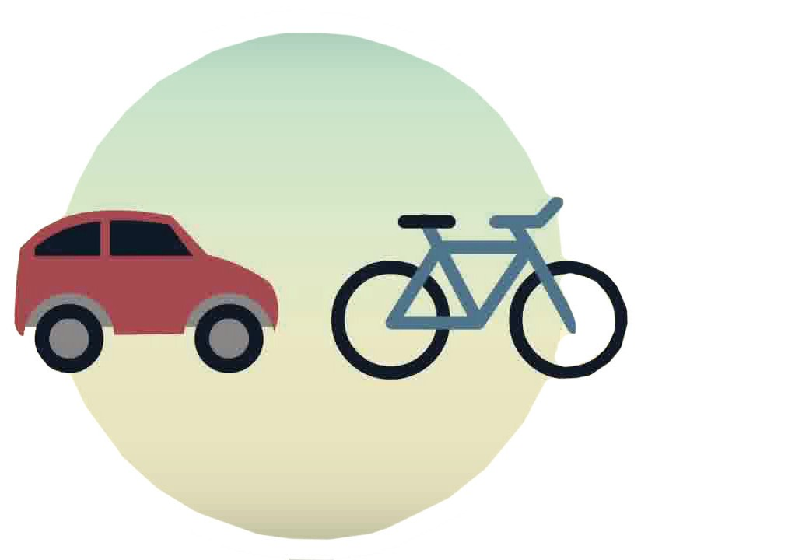

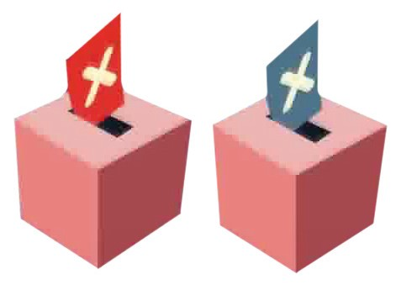
Сыни ойлау
4

Slide 5
Шешім қабылдаудың бес сатысы:
1
Проблеманы анықтаңыз (нақты неге жеткіңіз келеді?)
2
Ақпарат жинаңыз (бұл мәселені әртүрлі қырынан қарастыруға мүмкіндік береді)
₃ Ақпаратты кәдеге жаратыңыз (қандай ойлар іске асыруға жарамды?)
4
Салдарын ойланыңыз (егер осы шешімді қабылдасам, онда оның салдары қандай болмақ?)
5
Басқа да пікірлерді, көзқарастарды зерттеңіз.

Slide 6
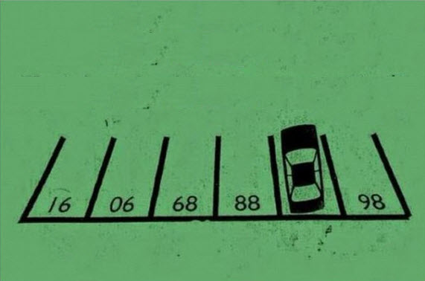
Автокөліктің астында қандай сан жасырыдған?

Slide 7
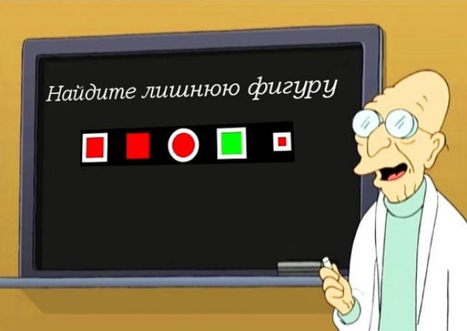
2) Найти лишнюю фигуру

Slide 8
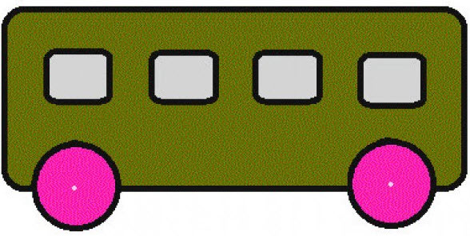
3) Куда едет автобус?
Автобус қайда бара жатыр?

Slide 9


Сыни ойлау негізгі бес идеядан құралған:
ЖЕКЕ ДАРА
ОЙЛАУ
АҚПАРАТ
ӘРДАЙЫМ
Б іІМДІ
ЖЕТІЛДІРУ
ДӘЛЕЛ
КЕЛТІРУ
ӘЛЕУМЕТТІК
ҚҰБЫЛЫС
6

Slide 10


Факті мен пікір
Факт (лат.Factum) – растығы дәлелденген, мәлімдеме түріндегі білім.
Пікір – фактілердің интерпретациясына және фактілерге деген эмоционалды көзқарасқа негізделген, толық объективтілікке жету мүмкін емес тақырып бойынша пікір, көзқарас немесе мәлімдеме.
7

Slide 11
Мысалы:
Білім министрлігі қыстың қатты суық болғанынан СҚО мектептерінде қысқы демалыс уақытын ұзартты.
Биылғы қыстың қаһары қатты, сондықтан Білім министрлігі демалысты ұзартуы керек.
Демалыс ұзартылды деген хабарламаны естіп, бәлкім, ол қуанған болар.
Демалыс ұзартылды дегенді ести сала ол күлімдеп қоя берді.
Бірнеше миллион жыл бұрын Жерде динозаврлар өмір сүрген.
Жерде климат кенеттен бұзылған болуы керек, сол себептен динозаврлар қырылып қалды.
8

Slide 12
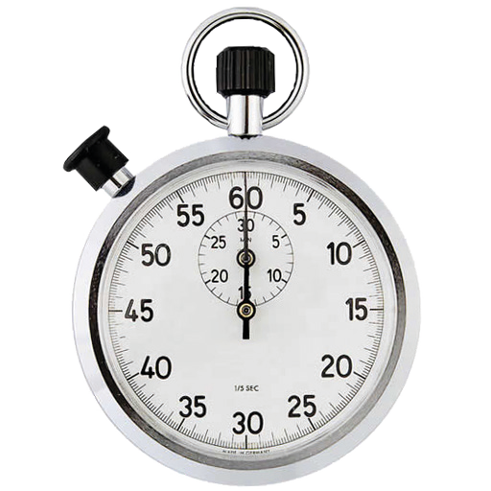
Өзіңізді тексеріңіз:
дұрыс жауап: гүлзарды қырқу үшін ағайындыларға 1.20 сағат керек.
9

Slide 13
Түйін:
Ақпарат әркезде сол қалпында берілмейді, ақпарат арналарының қандай формада бергеніне қарай өзгереді;
Сыни ойлауды дамыту керек. Яғни, жаңа сұрақтарды қою, әртүрлі дәлелдерді келтіру, тәуелсіз дәлелді шешімдерді қабылдай алу қабілетін шыңдау керек.
Ақиқат бар, ол факт, ол көпқырлы болуы да мүмкін. Ақпарат көзі ұсынғаннан бөлек көптеген нұсқалар бар.
Сыни ойлау факт пен пікірді ажыратуға көмектеседі.

